Slide 1
Средства индивидуальной защиты, как основной компонент в комплексном подходе к соблюдению требований биологической безопасности в условиях распространения COVID-19

Slide 2
В складывающейся эпидемиологической ситуации по COVID-19 медицинские работники должны использовать такую защитную одежду :
хирургический халат или защитный комбинезон ограниченного срока пользования из воздухонепроницаемого материала, дополненный маской для защиты органов дыхания, перчатками медицинскими и сапогами (бахилами медицинскими).
противочумный костюм 1 типа – как классический, так и его современные аналоги, разрешенные к использованию.

Slide 3
Противочумный костюм 1 типа (одноразовый или многоразовый)
обеспечивает защиту кожных покровов рук, поверхности тела, лица, органов дыхания и зрения при обслуживании больного в:
амбулаторно-поликлинических и стационарных учреждениях,
при перевозке (эвакуации) больного,
проведении текущей и заключительной дезинфекции,
при взятии материала от больного для лабораторного исследования,
при вскрытии трупа.

Slide 4
Требования к изготовлению противочумному костюму:
использование хлопчатобумажных тканей;
использование ткани из непрерывных синтетических микрофиломентных нитей с заданными барьерными свойствами и отсутствием пылеворсоотделения;
либо нетканые материалы (на основе термоскрепленного полипропилена) с мембранным покрытием;
завязки на вороте и рукавах могут быть заменены на манжеты из трикотажного материала (с возможностью регулировки), обеспечивающие плотное прилегание к телу;
Материал должен быть без пылеворсоотделения, с высокими барьерными свойствами, не пилингуемый, сохранять технологические свойства после 50 циклов обработки;
если используемая защитная одежда не являются водостойкой, то при осуществлении процедур, в ходе которых ожидается работа с большими объемами жидкостей, которые могут проникнуть через нее, необходимоиспользовать водонепроницаемые фартуки;

Slide 5
При использовании аналогов противочумных костюмов, в том числе и одноразовых, порядок надевания и их снятия определяется нормативными актами, утверждаемыми руководителем организации.

Slide 6
Перчатки – в условиях пандемии перчатки надеваются при каждом контакте с пациентом!
Противочумный костюм 1 типа включает 2 пары перчаток. Первая пара надевается под рукава костюма, вторая пара перчаток – на рукава.
После любого контакта с пациентом необходимо безопасно снять перчатки, утилизировать их с требованиями к медицинским отходам класса В, обработать руки спиртовым антисептиком.
При этом первая пара перчаток снимается сразу, а вторая – в самом конце.

Slide 7
Алгоритм надевания средств индивидуальной защиты:
1. Надеть защитную одежду (хирургический халат/комбинезон)
2. Надеть защиту органов дыхания (медицинскую маску/респиратор)
3. Надеть защиту глаз (очки/щиток)
4. Надеть шапочку
5. Обработать руки спиртовым антисептиком
6. Надеть перчатки

Slide 8
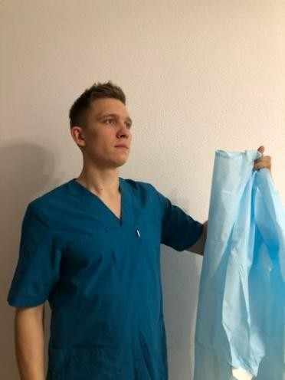
Надевание халата
Достаньте хирургический халат из индивидуальной упаковки.

Slide 9
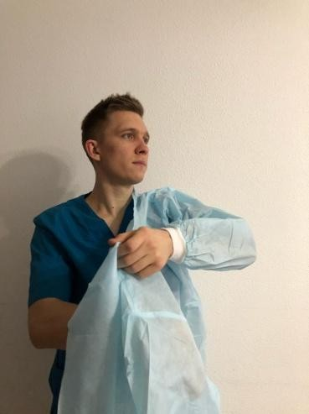
Разверните хирургический халат к себе внутренней стороной.

Slide 10
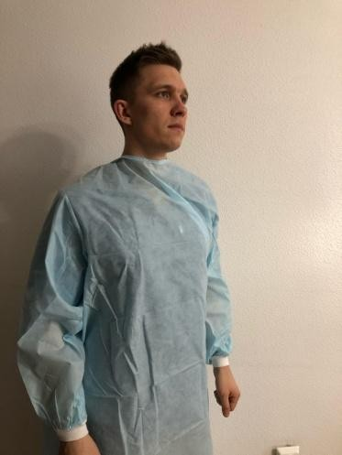
Наденьте хирургический халат.

Slide 11
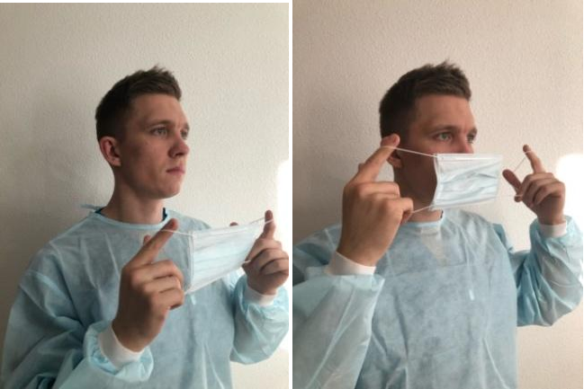
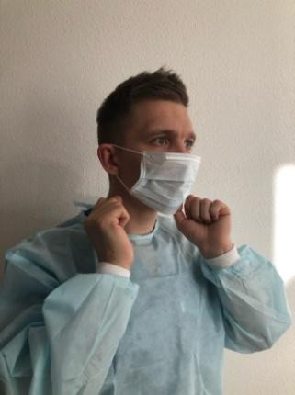
Надевание медицинской маски
Обработайте руки спиртосодержащими кожными антисептиками.
Держите медицинскую маску креплениями ушных петель наружу.

Slide 12
Убедитесь в удобном прилегании фиксатора для носа на переносице.
Расправьте специальные складки на маске.
Убедитесь, что маска плотно прилегает к лицу

Slide 13
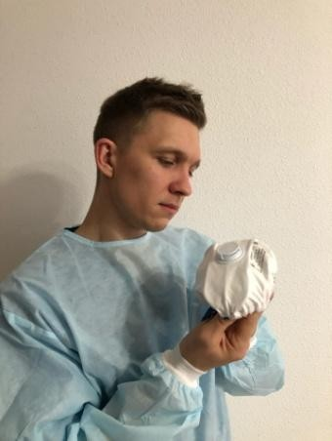
Надевание респиратора
Провести гигиеническую обработку рук спиртосодержащими кожными антисептиками.
Чистыми руками вскрыть упаковку.
Проверить целостность респиратора на наличие дефектов.

Slide 14
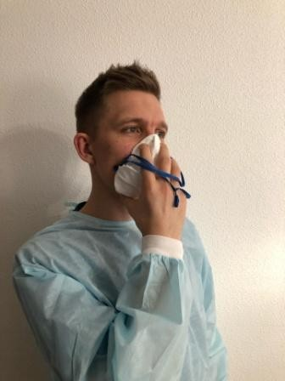
Приложить респиратор к лицу.

Slide 15
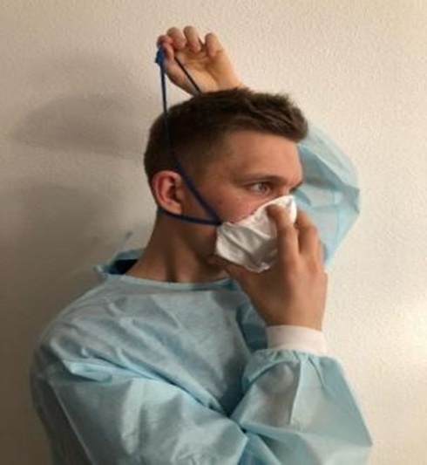
Завести эластичные ремни крепления за голову отрегулировать ремни крепления и закрепить их на уровне теменной и затылочной части головы.

Slide 16
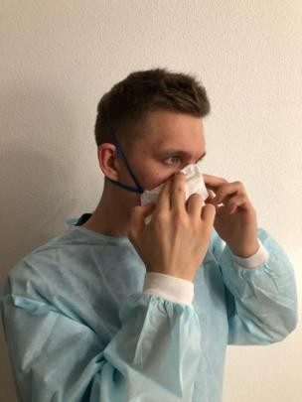
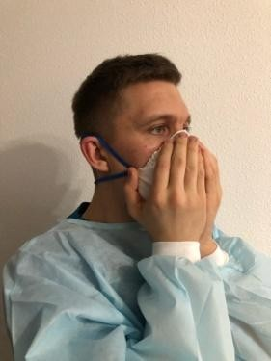
Обжать пластину носового зажима на переносице.
Проверить респиратор на плотность прилегания: не сдвигая респиратор, полностью накрыть его обеими руками зажима на переносице.

Slide 17
Положительный тест на герметичность
Быстро выдохнуть.
Внутри респиратора создается положительное давление.
В случае пропускания, поправьте положение респиратора и/или натяжение тесемок. Повторите проверку еще раз.
Повторяйте, пока респиратор не будет сидеть герметично.
Отрицательный тест на герметичность
Сделать глубокий вдох.
Если респиратор не пропускает, отрицательное давление прижмет его к лицу.
Пропускание ведет к снижению отрицательного давления внутри респиратора за счет попадания воздуха через щели/зазоры.

Slide 18
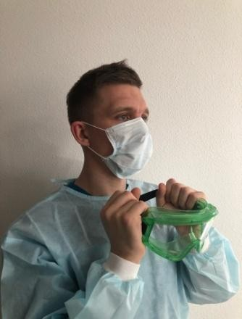
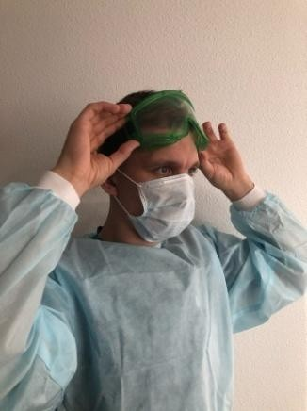
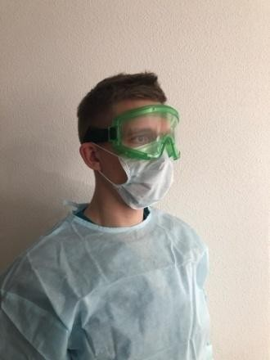
Надевание защитных очков
Наденьте защитные очки.

Slide 19
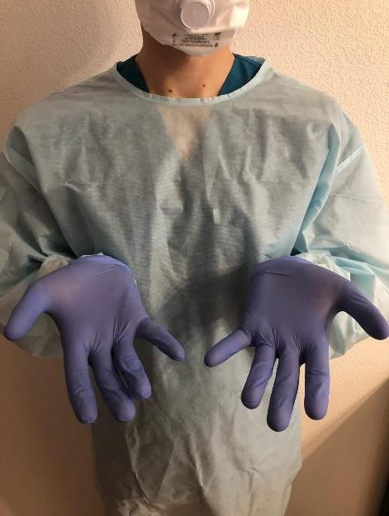
Надевание перчаток
Наденьте перчатки поверх рукавов халата.

Slide 20
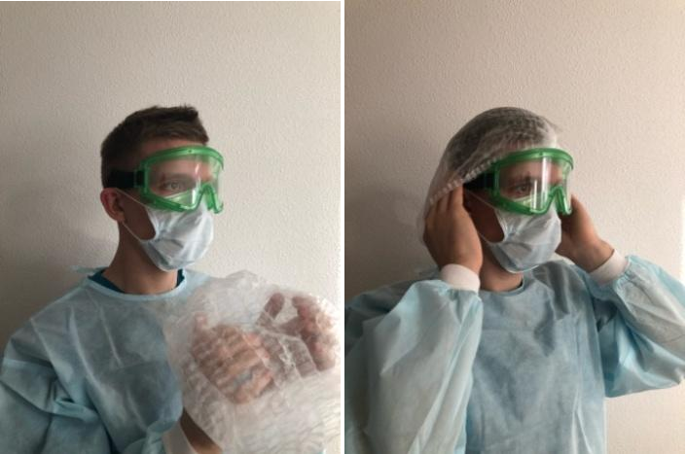
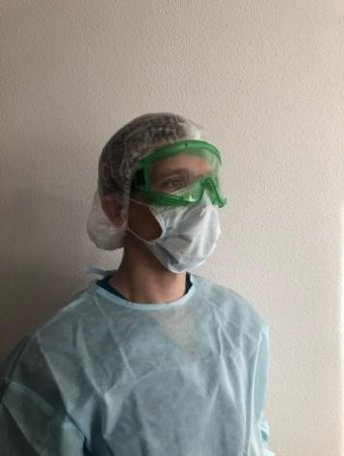
Наденьте шапочку

Slide 21
Алгоритм снятия средств индивидуальной защиты
Снять перчатки, утилизировать их в емкость с отходами класса В.
Используя края рукавов комбинезона/халата, который были под перчатками, снять комбинезон/халат, утилизировать его в емкость с отходами класса В.
Обработать руки спиртовым антисептиком.
Снять шапочку.
Обработать руки спиртовым антисептиком.
Снять защиту глаз (щитки или очки), поместить их в емкость с дезинфицирующим раствором.
Обработать руки спиртовым антисептиком.
За тесемки снять респиратор, утилизировать его в емкость с отходами класса В.
Обработать руки спиртовым антисептиком.

Slide 22
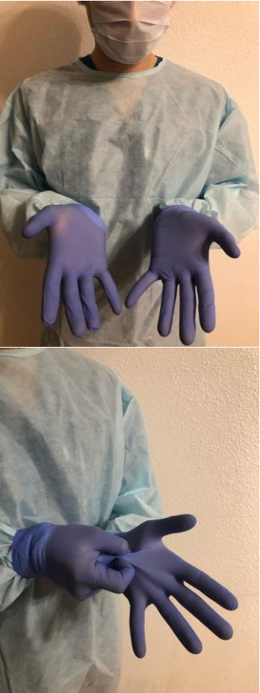
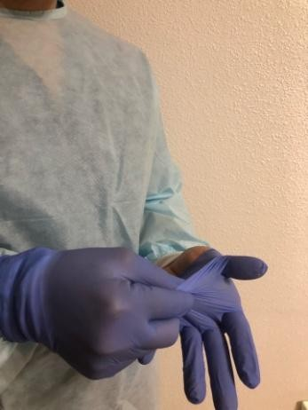
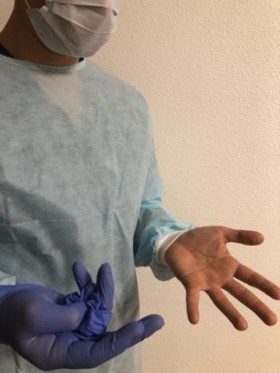
Снятие перчаток
Пальцами одной руки возьмите перчатку на другой руке за рабочую поверхность.
Снимите перчатку.

Slide 23
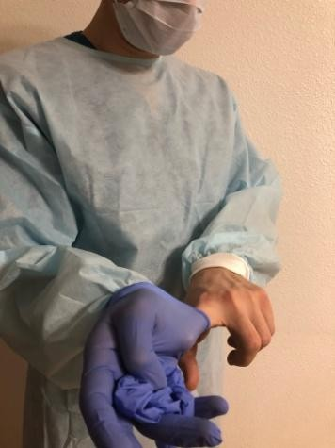
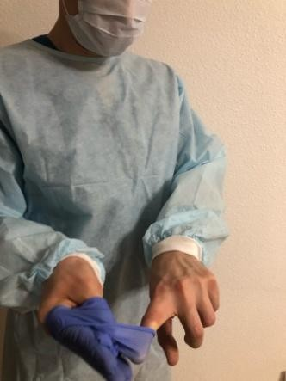
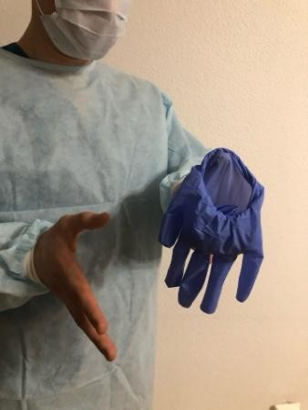
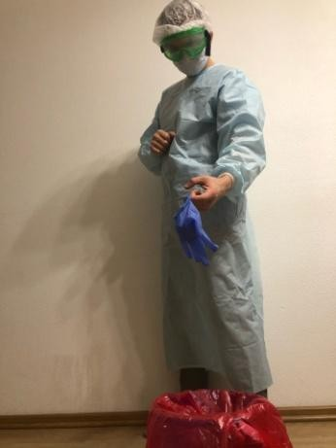
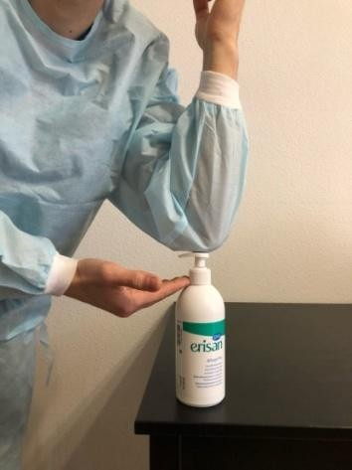
Пальцами руки без перчатки подденьте перчатку на другой руке с внутренней стороны.
Снимите перчатку.
Утилизируйте грязные перчатки в пакет с отходами класса В.
Обработайте руки спиртсодержащим антисептиком.

Slide 24
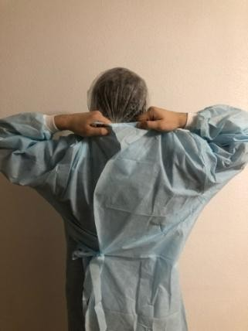
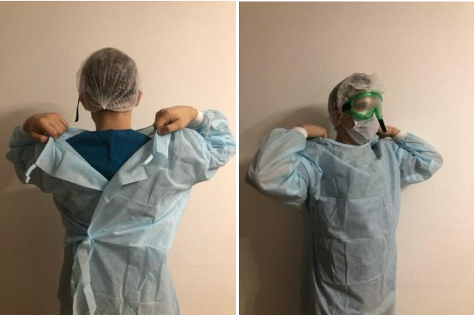
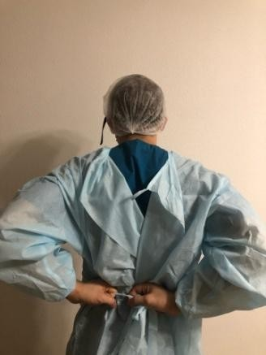
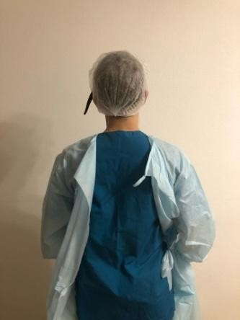
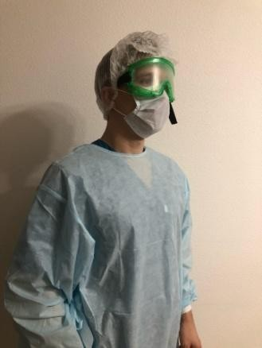
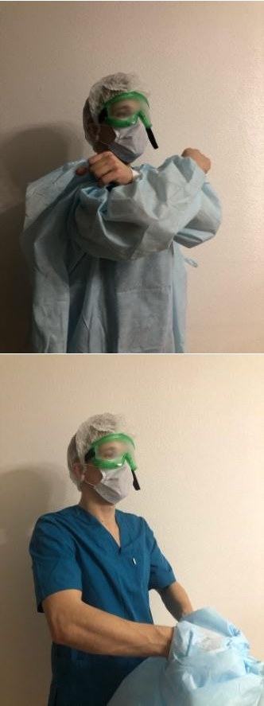
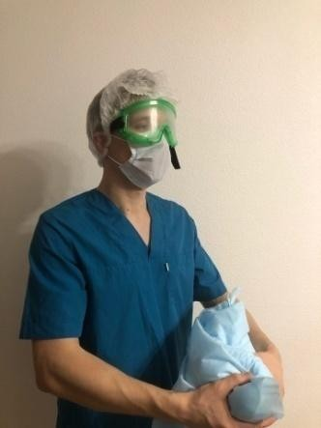
Снятие халата
Разорвите завязки хирургического халата.
Обхватите себя руками за плечи, возьмитесь за внутреннюю сторону халата.
Стяните халат, выворачивая его наружу.

Slide 25
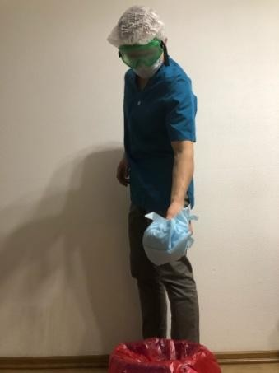
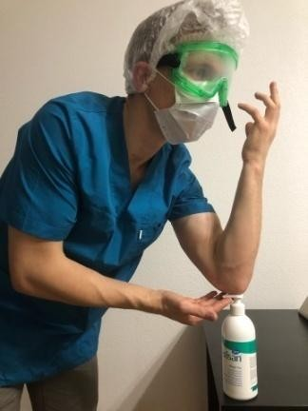
Утилизируйте хирургический халат в пакет с отходами класса В.
Обработайте руки антисептиком.

Slide 26
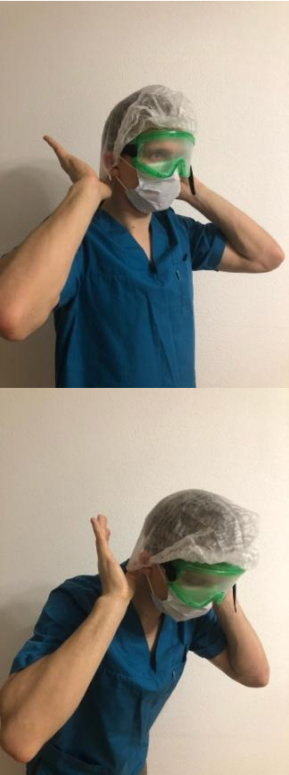
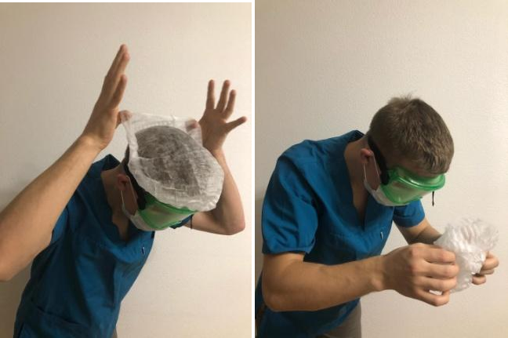
Снятие шапочки
Подденьте шапочку с внутренней стороны.
Снимите шапочку, наклонившись вперед, выворачивая ее наизнанку

Slide 27
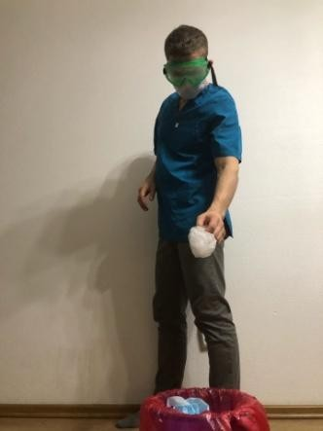
Утилизируйте шапочку в пакет с медицинскими отходами класса В.
Тщательно обработайте руки кожным антисептиком.

Slide 28
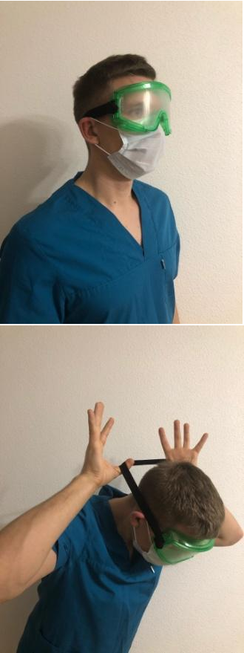
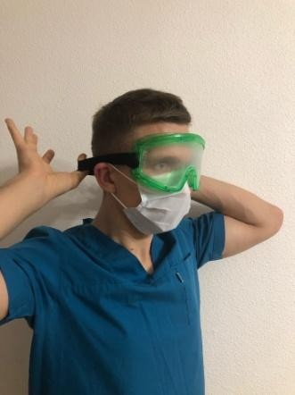
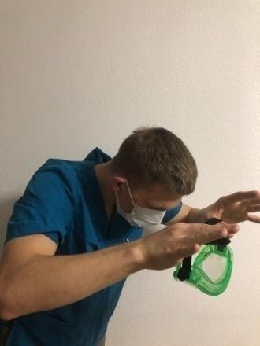
Снятие защитных очков
Подденьте защитные очки с внутренней стороны.
Снимите защитные очки, наклонившись вперед.
Поместите их в емкость для дезинфекции.
Тщательно обработайте руки кожным антисептиком.

Slide 29
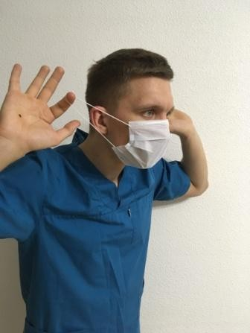
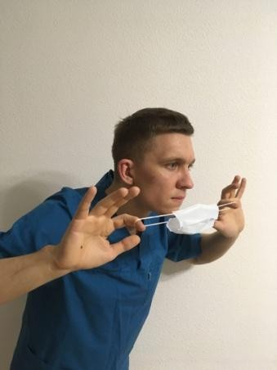
Снятие медицинской маски
Слегка наклонитесь вперед и снимите тесемки.

Slide 30
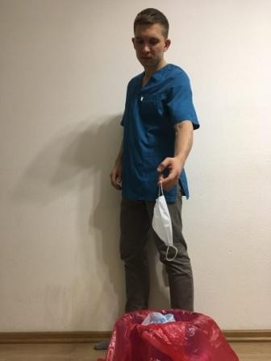
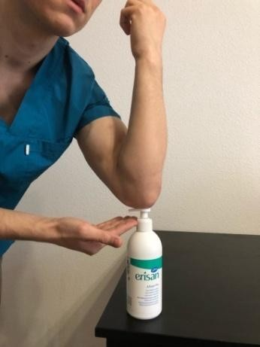
Утилизируйте маску в пакет с медицинскими отходами класса В.
Обработайте руки спиртсодержащим антисептиком.

Slide 31
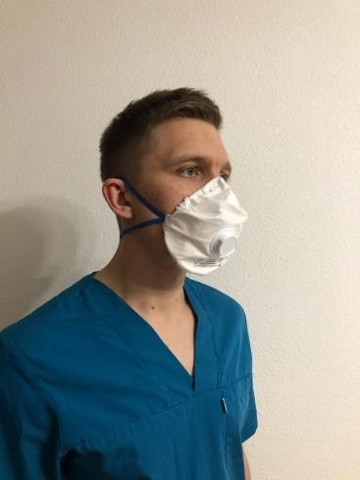
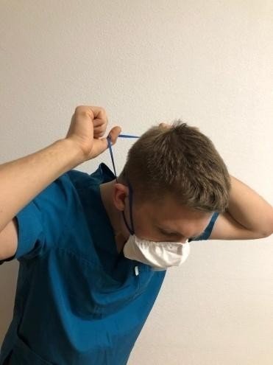
Снятие респиратора
Респиратор снимают за резинки, не касаясь наружной и внутренней поверхности полумаски респиратора:
слегка наклонитесь вперед снимите сначала нижнюю резинку через голову, а затем и верхнюю;

Slide 32
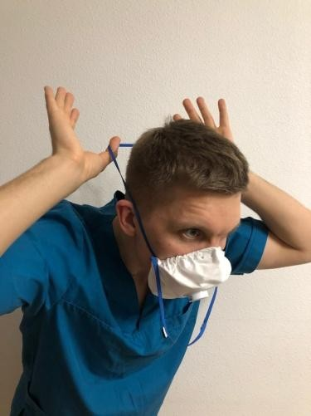
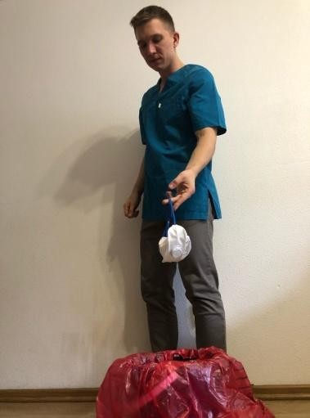
Уберите верхнюю тесемку.
Утилизируйте респиратор в пакет с медицинскими отходами класса В.
Обработайте руки спиртсодержащим антисептиком.

Slide 33
При наличии 2-х пар перчаток верхняя пара перчаток снимается после снятия комбинезона и бахил, все манипуляции по снятию медицинского халата, шапочки, очков, медицинской маски/респиратора осуществляются во второй паре перчаток.
После снятия каждого предмета защитной одежды руки в перчатках погружаются в раствор антисептика.
Вторая пара перчаток снимается после снятия всех предметов защитной одежды.
После этого руки обрабатываются спиртовым антисептиком.

Slide 34
Если в процессе снятия средств индивидуальной защиты произошла непреднамеренная контаминиция рук, их необходимо обработать спиртовым антисептиком.
С целью профилактики внутрибольничного инфицирования перчатки необходимо менять между контактами, т. е. снимать после контакта с каждым пациентом.
До надевания и после снятия перчаток руки необходимо обработать спиртовым антисептиком.
Руки также необходимо обработать после контакта с объектами внешней среды, даже если не было контаткта с пациентом.

